Slide 1
KVIZ ZAKAJ?
ČLOVEŠKO TELO

Slide 2
KAKO SE IGRAMO?
IGRAMO SE SAMI, V PARU ALI V SKUPINI DRUŽINSKIH ČLANOV.
ČE SE IGRAMO V PARU ALI SKUPINI, DOLOČIMO VODITELJA, KI ZASTAVLJA VPRAŠANJA, ZAPISUJE ODGOVORE IN ODGOVORE TOČKUJE.
DOGOVORIMO SE ZA POHVALO OB VSEH PRAVILNO ODGOVORJENIH VPRAŠANJIH ALI DODATNE IZZIVE PRI NEPRAVILNIH ODGOVORIH (NEKAJ IZZIVOV ŽE PREDLAGANIH).
NA LIST ZAPIŠEMO ČRKO PRED PRAVILNIM ODGOVOROM.
PREVERIMO PRAVILNE ODGOVORE IN JIH TOČKUJEMO.
VSAK PRAVILEN ODGOVOR POMENI 1 TOČKO. NEPRAVILEN ODGOVOR PRINESE 0 TOČK.
VEČ ZNANJA (ALI SREČE) IMA TISTI, KI IMA VEČ TOČK.

Slide 3
Predlagani dodatni izzivi
1 NAPAKA
Z VZRAVNANIM HRBTOM NAREDI 10 POČEPOV. POLOŽI ROKO NA SRCE IN PREVERI, ALI TI HITREJE BIJE.
2 NAPAKI
SEDI Z VZRAVNANO HRBTENICO. ZAPRI OČI. GLOBOKO VDIHNI SKOZI NOS, DA SE TREBUH NAPNE. ZADRŽI DIH, DOKLER TI JE PRIJETNO. NATO IZDIHNI SKOZI USTA.
3 NAPAKE
PREŠTEJ ZOBE V SVOJIH USTIH. ZAPIŠI, KOLIKO IMAŠ STALNIH, KOLIKO MLEČNIH, KOLIKO UMETNIH IN KOLIKO ZOB TI MANJKA.
4 NAPAKE
OPONAŠAJ SMRČANJE: SVOJE, NEKOGA IZ DRUŽINE, PSA, NAMIŠLJENE ŽIVALI.
5 NAPAK ALI VEČ
KVIZ REŠI ŠE ENKRAT

Slide 4
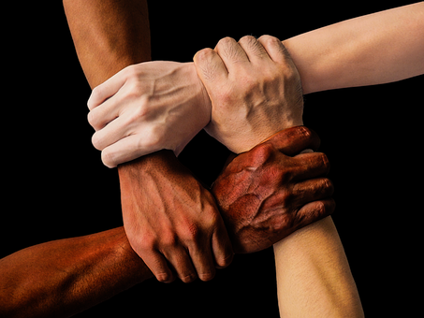
1. ZAKAJ NIMAMO VSI LJUDJE ENAKE BARVE KOŽE?
KER PIJEMO RAZLIČNE PIJAČE.
KER SE JE BARVA KOŽE SČASOMA PRILAGODILA PODNEBJU, MOČI SONCA.
KER SE RAZLIČNO PREHRANJUJEMO.

Slide 5
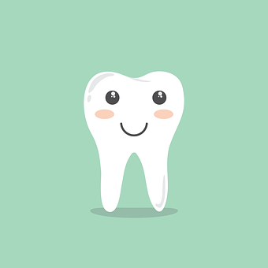
2. ZAKAJ NAM IZPADEJO MLEČNI ZOBJE?
KER JE IMENITNO DOBITI DARILCE ZA VSAK MLEČNI ZOB.
KER PRIDE PONJE ZOBNA MIŠKA.
KER MORAJO PREPUSTITI PROSTOR STALNIM ZOBEM.

Slide 6
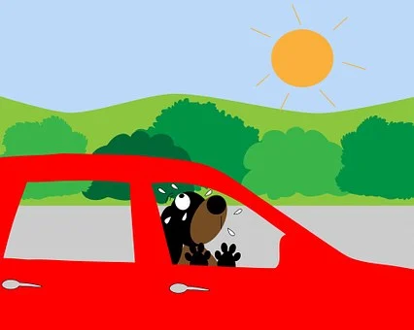
3. ZAKAJ SE POTIMO?
KER SE POTEM Z UŽITKOM OKOPAMO.
KER TAKO TELO IZLOČA ODVEČNO VLAGO.
KER SE TAKO TELO OHLAJA.

Slide 7
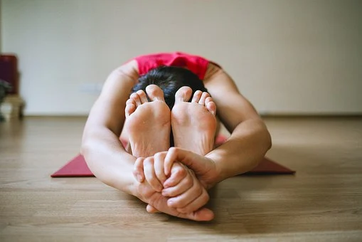
4. ZAKAJ SE MORAMO UKVARJATI S ŠPORTOM?
KER SI TAKO LAHKO KUPIMO NOVO ŠPORTNO OPREMO.
KER JE TO ZELO MODERNO.
KER JE ŠPORT DEL SKRBI ZA NAŠE ZDRAVJE.

Slide 8
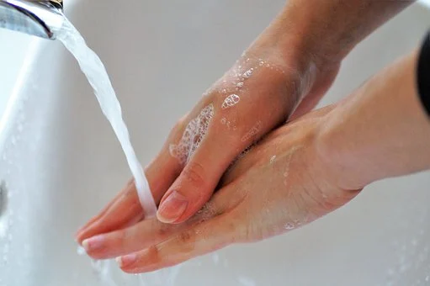
5. ZAKAJ SI MORAMO PRED JEDJO UMITI ROKE?
KER TAKO Z ROK ODSTRANIMO MIKROORGANIZME, KI BI LAHKO ŠKODILI NAŠEMU TELESU.
KER JE TO ŽE ZELO STARA NAVADA.
KER SE TAKO URIMO V PREMAGOVANJU LAKOTE.

Slide 9
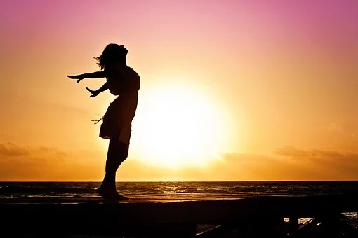
6. ZAKAJ VDIHNEMO?
KER TAKO POKAŽEMO, DA SMO ŠE ŽIVI.
KER TAKO DOBIMO KISIK.
KER TAKO VOHAMO.

Slide 10
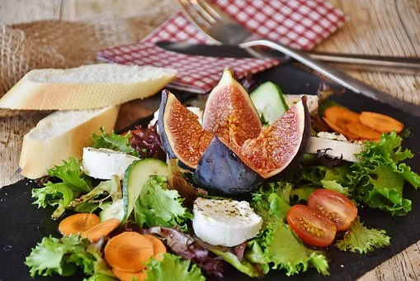
7. ZAKAJ NE MOREMO JESTI SAMO TISTE HRANE, KI NAM JE VŠEČ?
KER BI BIL NAŠ HLADILNIK PREVEČ DOLGOČASEN.
KER SO ODRASLI ŽALOSTNI, ČE SO OTROCI PREVEČ IZBIRČNI.
KER SE MORAMO ZA RAST IN RAZVOJ PREHRANJEVATI URAVNOTEŽENO: TELO POTREBUJE VELIKO RAZLIČNIH SNOVI.

Slide 11
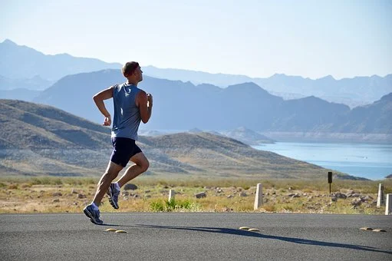
8. ZAKAJ SRCE BIJE HITREJE, KADAR TEČEMO?
KER MORA PRI TEKU KRI KROŽITI HITREJE.
KER SE SRCE PRESTRAŠI NAPORA.
KER SRCE SLEDI RITMU KORAKOV.

Slide 12
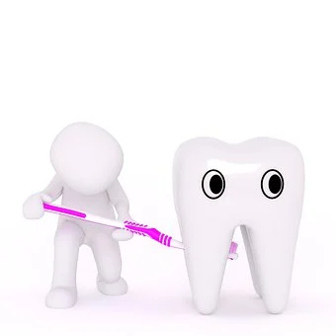
9. ZAKAJ V ZOBEH NASTANE ZOBNA GNILOBA ALI KARIES?
KER SE ZOBNA SKLENINA ZARADI SLINE OBRABI.
KER JE ZOBNA SKLENINA KRHKA.
KER ZOBE POŠKODUJEMO S ŠČETKANJEM ZOB.

Slide 13
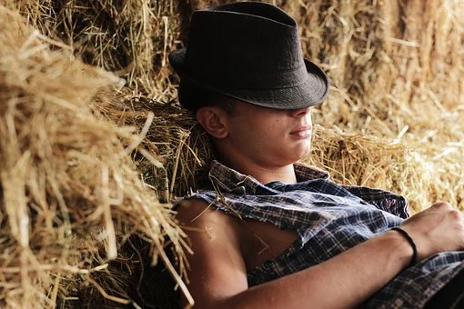
10. ZAKAJ NEKATERI LJUDJE SMRČIJO?
KER PREHITRO DIHAJO.
KER ZRAK ZARADI SPROŠČENOSTI MIŠIC NA SVOJI POTI DO PLJUČ ZADEVA OB RAZNE OVIRE IN TO SLIŠIMO KOT HRRR.
KER HOČEJO RAZJEZITI ČLOVEKA, KI SPI POLEG NJIH.

Slide 14
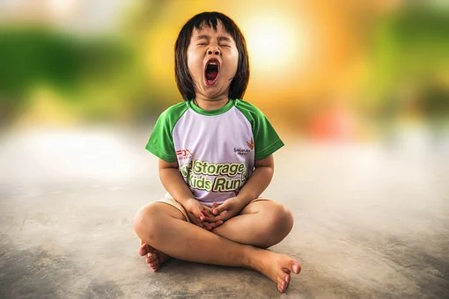
11. ZAKAJ ZEHAMO?
KER SE NAM BLIŽA NEVARNOST.
KER IMAMO VROČINO.
KER SMO UTRUJENI.

Slide 15
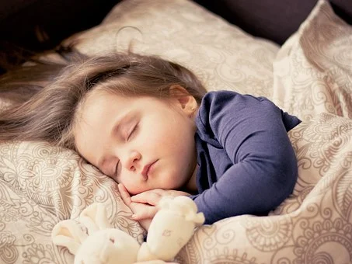
12. ZAKAJ SPIMO?
KER SE MED SPANJEM TELO SPOČIJE, MOŽGANI ZBIRAJO IN PREDELUJEJO PODATKE, KI SMO JIH DOBILI ČEZ DAN.
KER IMAMO DOBRE POSTELJE.
KER BI DRUGAČE PORABILI ŠE VEČ ELEKTRIKE.

Slide 16
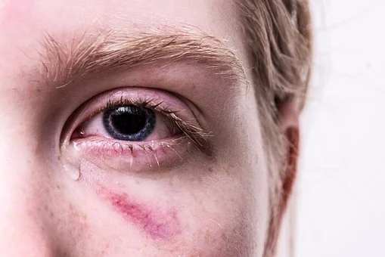
13. ZAKAJ NASTANEJO MODRICE?
KER SMO SE PRI UDARCU UMAZALI.
KER JE KRI MODRA.
KER SO KRVNE ŽILE ZELO OBČUTLJIVE.

Slide 17
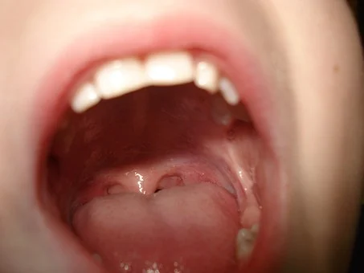
14. ZAKAJ V USTIH NASTAJA SLINA?
IZ TREH RAZLOGOV: SLINA ČISTI USTA, NAVLAŽI HRANO IN SODELUJE PRI PREBAVI.
KER LIŽEMO SLADOLED.
KER SMO POZABILI PITI.

Slide 18
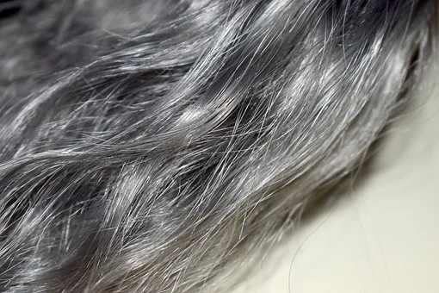
15. ZAKAJ NEKATERIM LJUDEM LASJE POSIVIJO?
KER JE STAREJŠIM LJUDEM SIVA BARVA VŠEČ.
KER TELO NEHA PROIZVAJATI BARVILO.
KER S STARANJEM ČLOVEKA, LASJE ZAČNEJO UMIRATI.

Slide 19
ODGOVORIL(A) SI NA VSA VPRAŠANJA. ZDAJ PA PREVERI, KAKO SI BIL(A) USPEŠEN (USPEŠNA).
Rešitve: 1b, 2c, 3c, 4c, 5a, 6b, 7c, 8a, 9b,10b,11c,12a, 13c,14a,15b.

Slide 20
VIRI
Ciciban št. 11-12/Julij-avgust 2019, str. 43-58,
https://pixabay.com/images (prevzeto 4. 5. 2020).

